Slide 1
OLIMPIADAS INET ETP N°1
INTEGRANTES: VIDAL DARIO; OCHOA CESAR; CARRAZCO MAXIMILIANO; RODRIGUEZ SANTIAGO; PEREZ JONATAN

Slide 2
DIAGRAMA DE GANTT:

Slide 3

¿DE QUE TRATA NUESTRO PROYECTO?
Nuestro proyecto está basado en diseñar un sitio web que contendrá información relevante sobre distintos tipos de enfermedades, como el actual COVID-19 entre otras patologías, recomendaciones del estado, situación actual sobre él coronavirus, posteos médicos, etc.

Slide 4

¿QUE FINALIDAD TIENE ESTE PROYECTO?
Toda esta propuesta tiene la finalidad y motivación de revelar el estado de salud de la población utilizando herramientas tecnológicas que nos permitirán cubrir, mediante la virtualidad, todas las dudas en relación al tema de salud personal de las personas que entren al sitio.

Slide 5

¿COMO LOGRARAN HACERLO?
Para ello se creará un sistema mediante programación y bases de datos, donde los médicos autorizados podrán acceder al sistema para atender las distintas dudas de los pacientes que hallan requerido ayuda en el área donde el medico ejerce su profesión, también los visitantes del sitio encontraran distintos catálogos que contendrán información sobre la salud.

Slide 6

IDEA PROPUESTA:
En nuestra idea habrá una página principal del sitio web, como se ha mencionado antes, contendrá información en general sobre covid-19, estadísticas (en lo posible), cuidados, enfermedades comunes que pueden ser perjudiciales al contraer coronavirus, posibilidad de registrarse en la página con un usuario.

Slide 7
BOCETOS REALIZADOS PARA EL SITIO WEB:
La página principal

Slide 8
BOCETOS REALIZADOS PARA EL SITIO WEB:
Registro:

Slide 9
BOCETOS REALIZADOS PARA EL SITIO WEB:
Paciente (Pagina Principal):

Slide 10
BOCETOS REALIZADOS PARA EL SITIO WEB:
Paciente (Conversa con tu medico):

Slide 11
BOCETOS REALIZADOS PARA EL SITIO WEB:
Paciente (Mi información):

Slide 12
BOCETOS REALIZADOS PARA EL SITIO WEB:
Paciente (Mis Consultas):

Slide 13
BOCETOS REALIZADOS PARA EL SITIO WEB:
Paciente (Formulario de Consulta):

Slide 14
BOCETOS REALIZADOS PARA EL SITIO WEB:
Cuenta del Medico (pagina principal):

Slide 15
BOCETOS REALIZADOS PARA EL SITIO WEB:
Cuenta del medico (Mi información):

Slide 16
BOCETOS REALIZADOS PARA EL SITIO WEB:
Cuenta del medico (Consultas):

Slide 17
BOCETOS REALIZADOS PARA EL SITIO WEB:
Cuenta del medico (Responder consulta):

Slide 18
BOCETOS REALIZADOS PARA EL SITIO WEB:
Cuenta del medico (Escribir tu respuesta):

Slide 19
BOCETOS REALIZADOS PARA EL SITIO WEB:
Cuenta del medico (Seguimientos):

Slide 20
BOCETOS REALIZADOS PARA EL SITIO WEB:
Cuenta del medico (Historial Clínico):

Slide 21
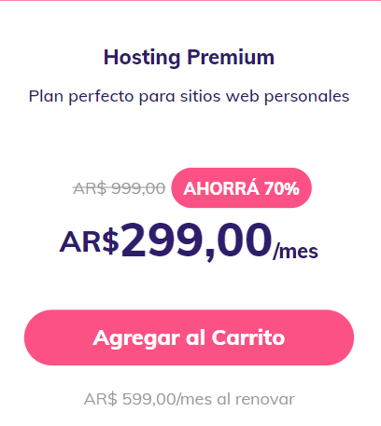

RECURSOS NECESARIOS:
Hosting: Hostinger.

Slide 22
INTEGRANTES:
VIDAL DARIO: PROGRAMADOR
CARRAZCO MAXIMILIANO: PROGRAMADOR
RODRIGUEZ SANTIAGO: ASISTENTE PROGRAMADOR
OCHOA CESAR: RECOPILADOR DE INFORMACION, ASISTENTE DE DOCUMENTACION.
PEREZ JONATAN: DOCUMENTADOR.

